Slide 1
Экологические проблемы
микрорайона Южный и пути их решения.
г. Лобня

Slide 2
Цель работы:
привлечение внимания общественности к проблемам экологии микрорайона Южный.
Задачи:
1. Рассмотреть особенности экологического состояния в микрорайоне Южный .
2. Выявить источники загрязнения и их влияние на ухудшение экологической обстановки микрорайона.

Slide 3
Защита окружающей среды является очень серьезной задачей, над решением которой постоянно работает такая наука как «экология».

Slide 4
Географическое положение микрорайона Южный:
Микрорайон находится в южной части г.Лобня
В 10 минутах от станции Лобня
Координаты: 56°0' с. ш. 37°28' в. д.
В составе района улицы: Кольцевая, Первая, Силикатная, Калинина, Космонавтов, 40 лет Октября, Фестивальная, Западная, Окружная.
По микрорайону проходят маршруты автобусов №2 и №21

Slide 5
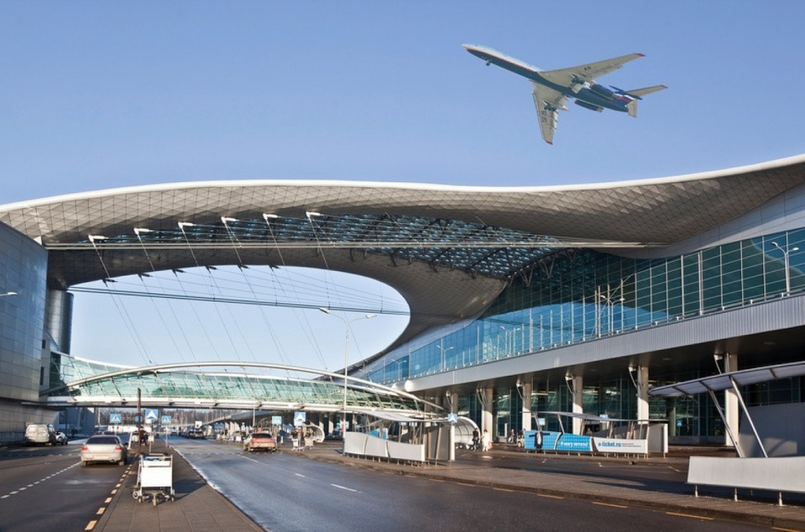
Первая проблема :
Аэропорт «Шереметьево», который находится на юге города, способствует загрязнению воздуха.

Slide 6
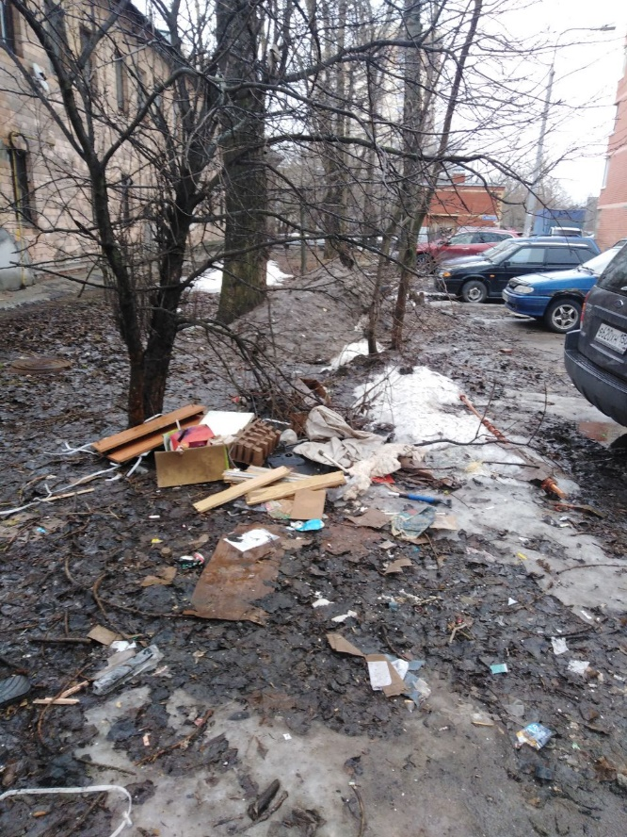
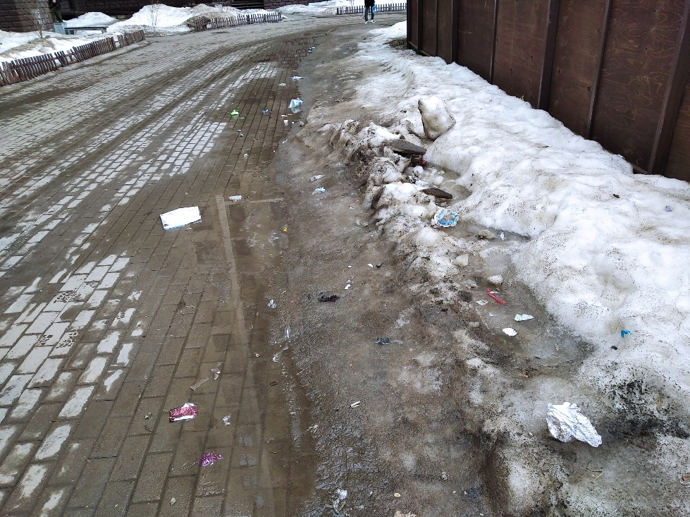
Вторая проблема
В микрорайоне Южный окружающая среда страдает и от выбросов от городского транспорта (такие выбросы составляют приблизительно 30% загрязненности воздуха в городе.)

Slide 7
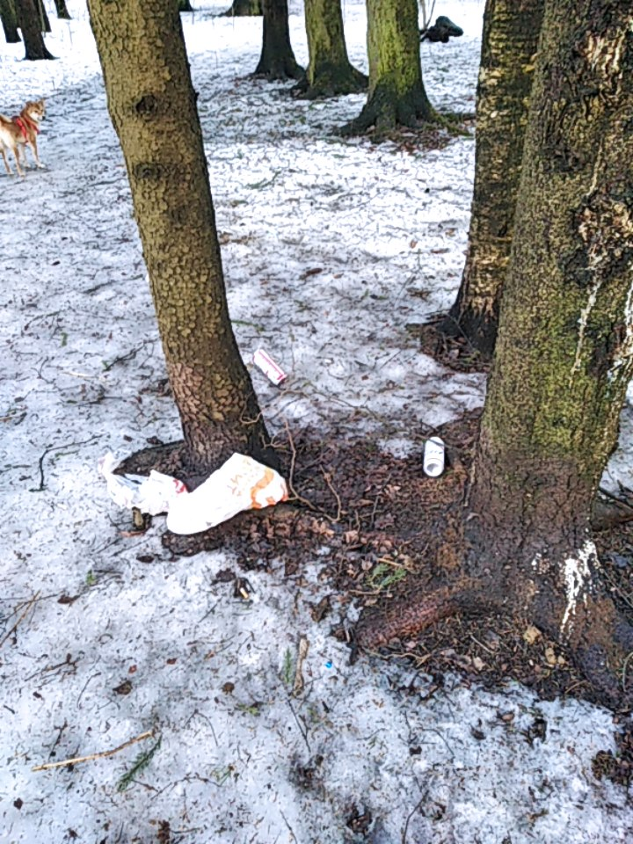
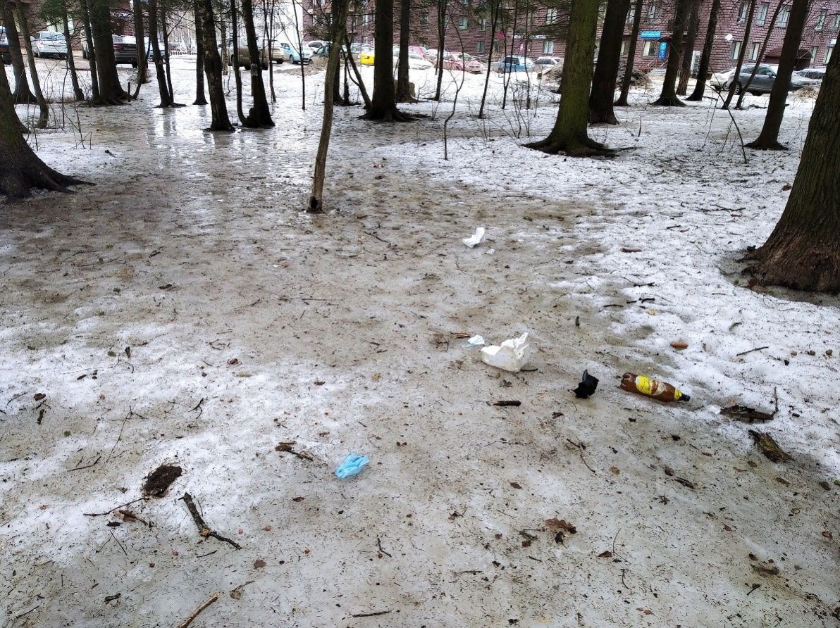
Третья проблема:
Загрязнение лесного массива за школой №2 бытовым мусором.

Slide 8
Направления работы ЭКО отряда:
1.Познавательное.
2.Природоохранное.
3.Здоровьесберегающее.
Виды работы:
1. Участие в городских, областных российских экологических программах и проектах;
2. Создание и распространение экологических информационных систем;
3. Участие в системе экологического воспитания и образования, ведение работы по пропаганде знаний в области охраны окружающей среды;
4. Природоохранная работа на территории школьного двора, прилегающей территории, в городе.
5. Исследовательская работа с природными объектами (водоемы, лесные массивы, пришкольная территория).

Slide 9
Для улучшения экологической ситуации в городе и микрорайоне необходимо производить комплексные работы не только по сохранению имеющихся «зеленых» достопримечательностей, но и по их расширению.

Slide 10
Экология является очень важным моментом для благополучного проживания всех граждан, населяющих наш город и его окрестности, и об этом всегда стоит помнить!

Slide 11
Участие в мероприятиях:
№ | Уровень | Название проекта | Количество участников | Результат
 | Школа | Экологические акции: 1) Агитация и сбор отработанных батареек "Экозабота". 2) Агитация и сбор пластмассовых крышечек «Добрые крышечки». 3) Агитация и сбор макулатуры. 4) Экологическое мероприятие " Презентация по уходу и наблюдению за плодовыми и редкими растениями в школьном саду." Совместно с ЭКО фондом «Подари жизнь воде». | 20 15
 | Город | Закладка «Школьного фруктового сада». Посадили: 4 сорта яблонь и 3 саженца краснокнижных деревьев: манчжурский орех и абрикосы. Совместно с ЭКО фондом «Подари жизнь воде». 2)Проект «Живая река» : участие в субботниках по уборке прибрежной территории реки Лобня. Совместно с ЭКО фондом «Подари жизнь воде». Начальный этап экологических исследований воды, почвы, воздуха учащимися «Поколение-Эко» МБОУ СОШ № 2. | 10 12
 | Регион
 | Общероссийский | Осенний этап \Всероссийского конкурса «Экологическая культура». Создание экологических комиксов о проблемах экологи. (РДШ.РФ) | 3 | Участники

Slide 12
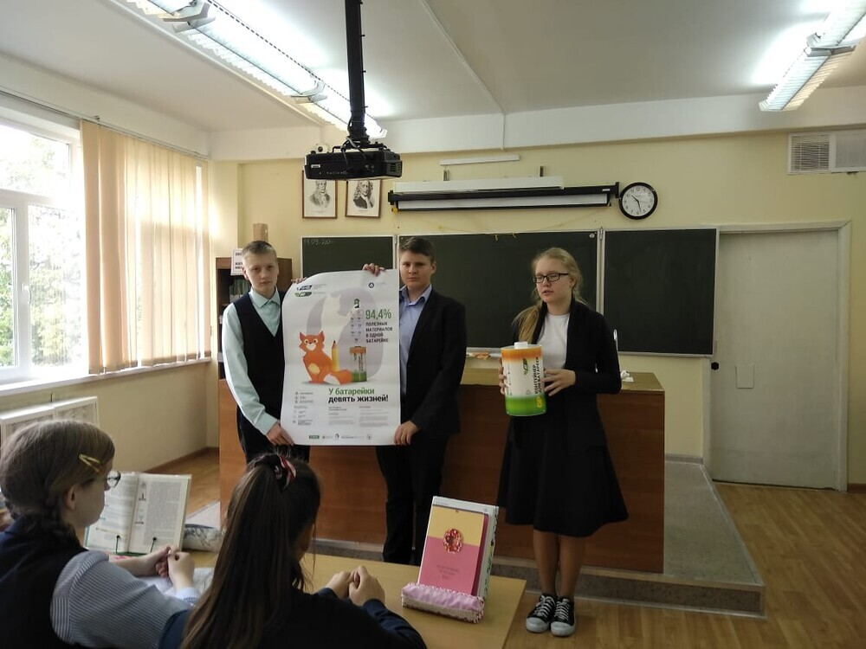
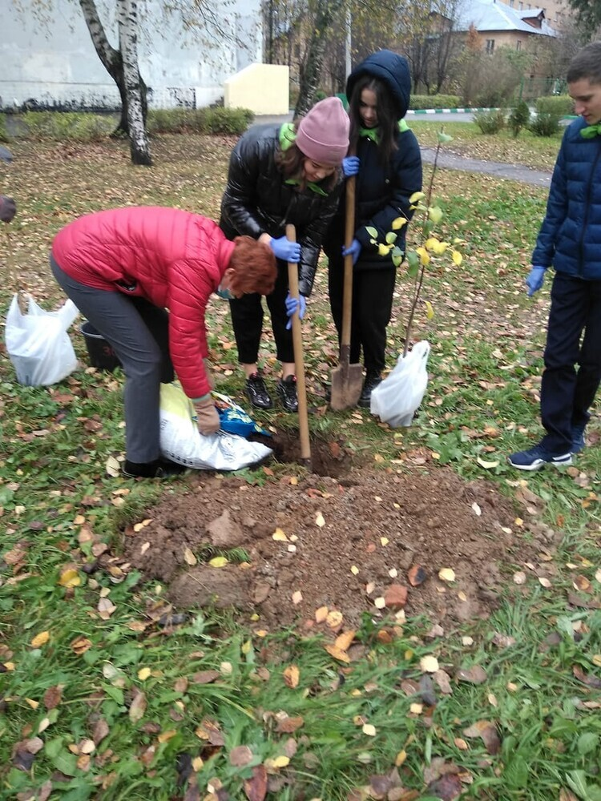
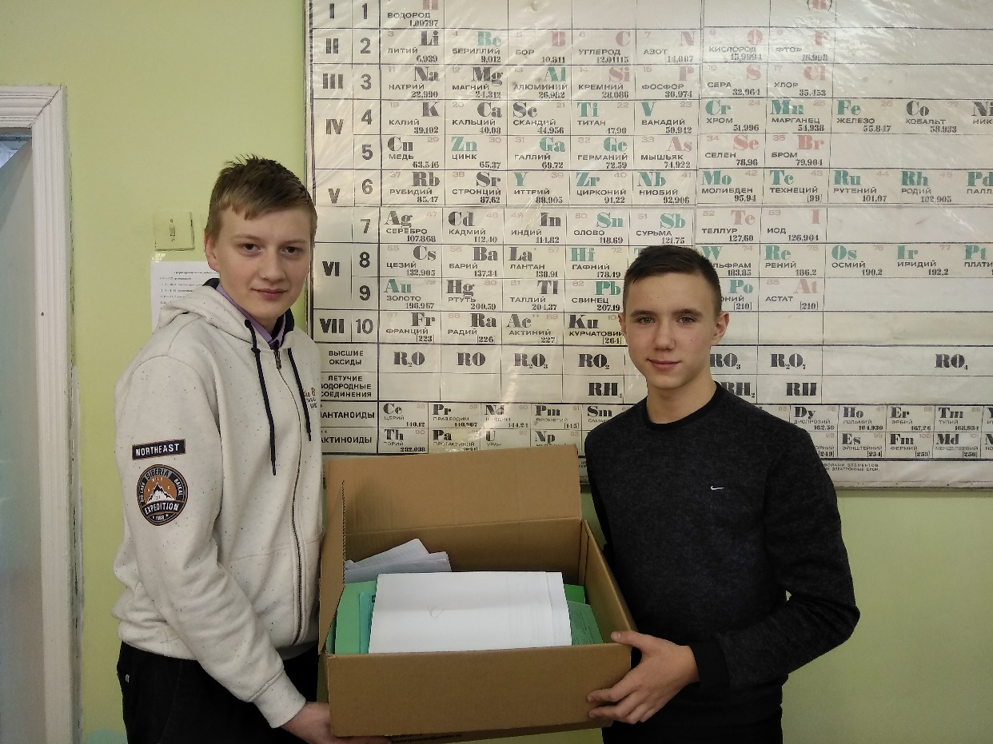

Slide 13
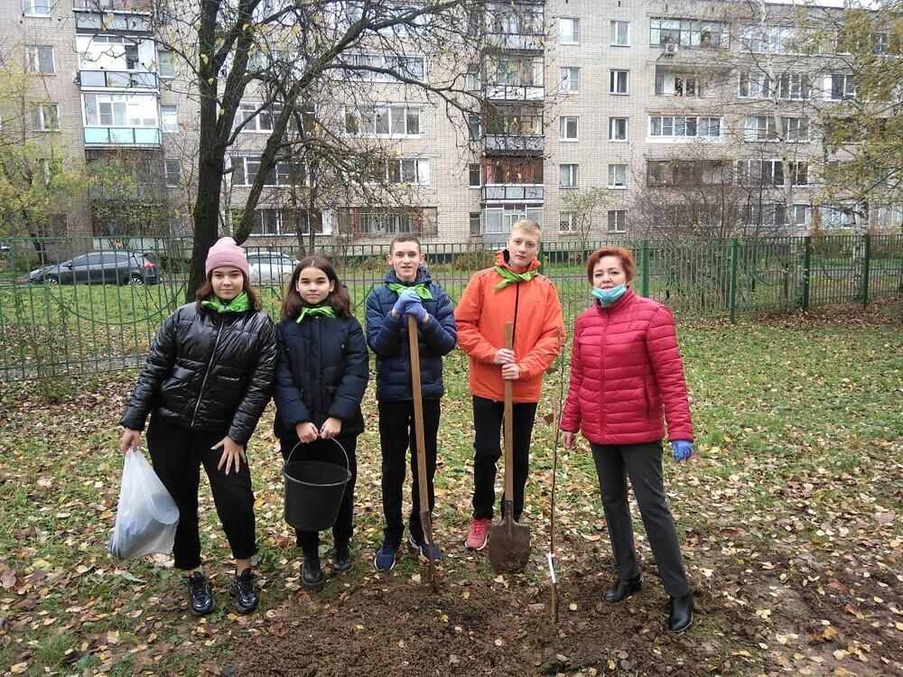
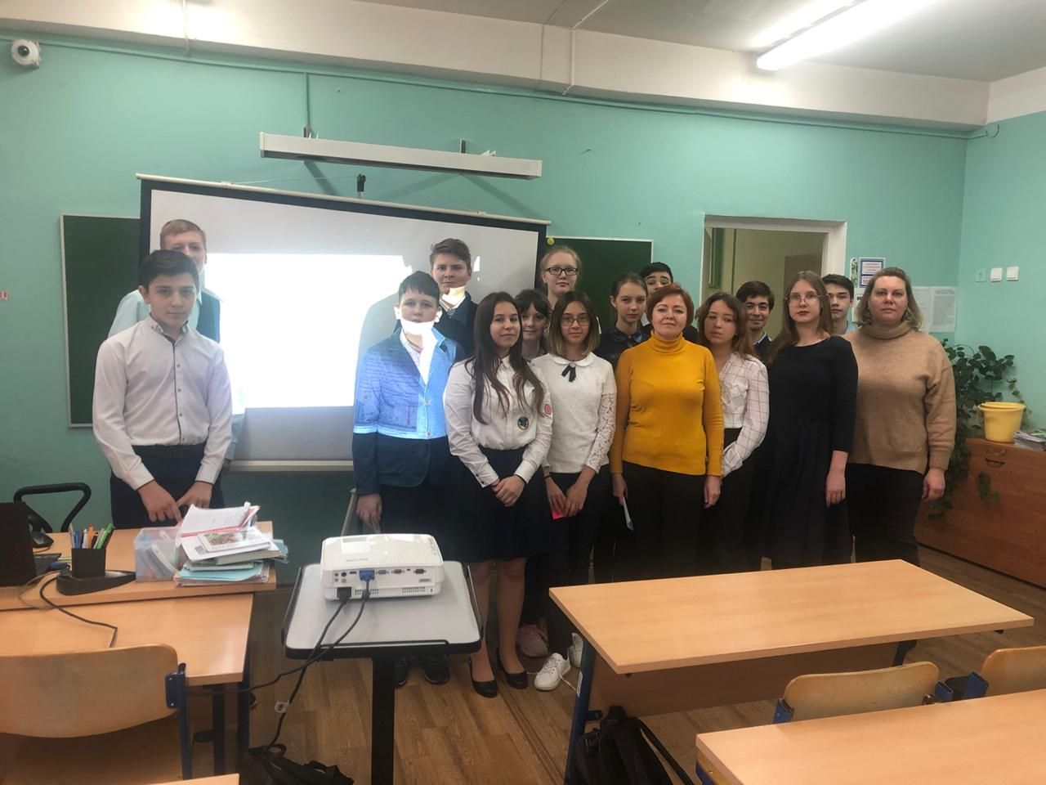
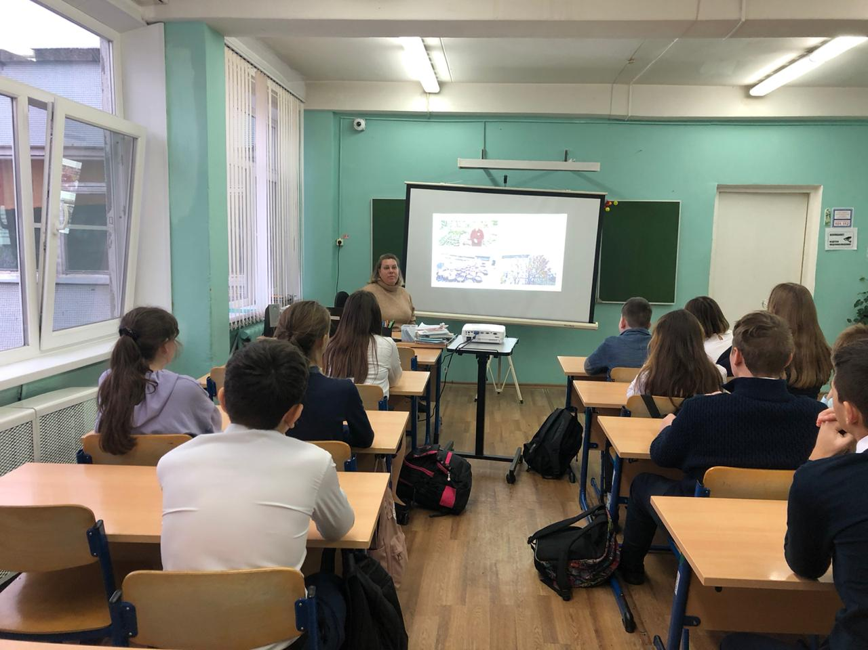
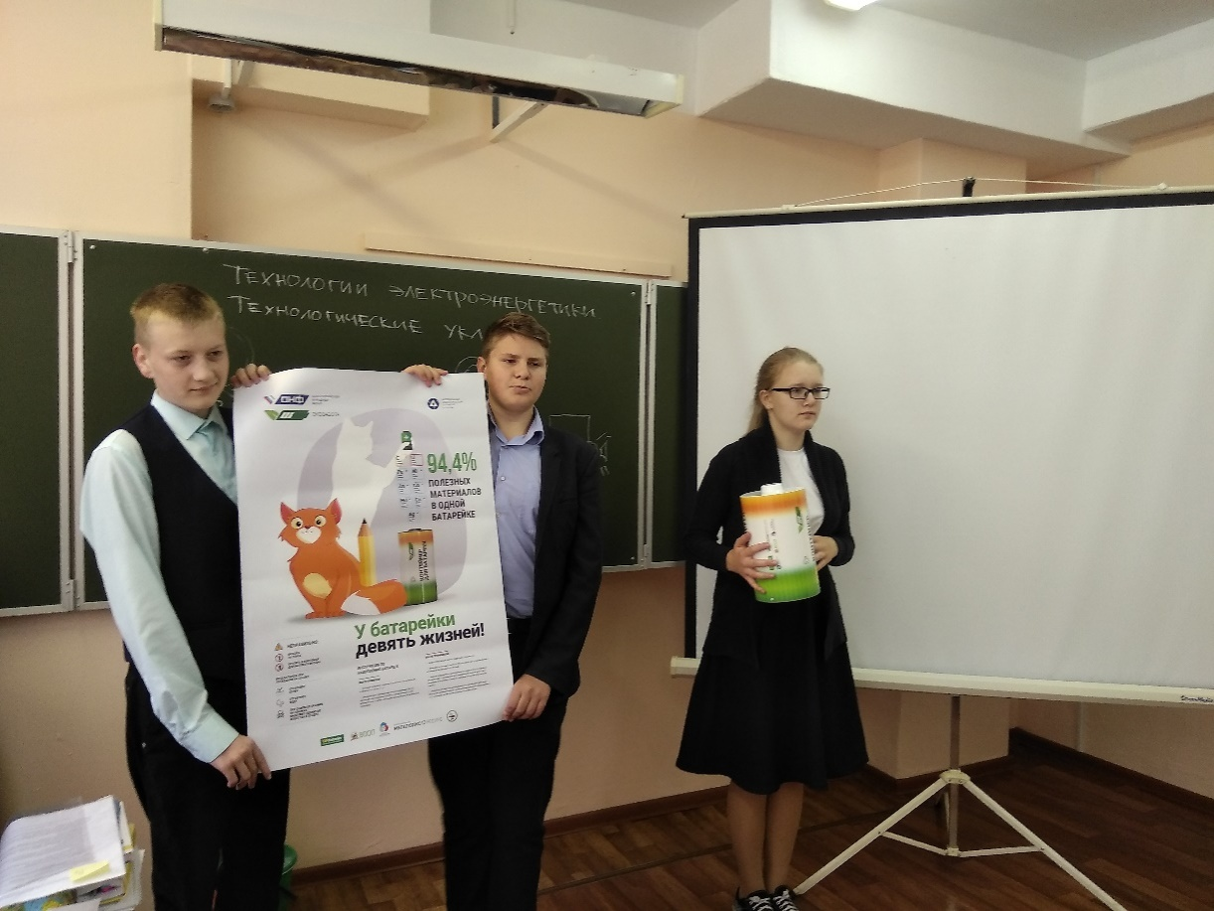

Slide 15
№ участка | Уравнения химических реакций | Вывод
Участок №1: «Фруктовый сад» | Определение в растворе растаевшего снега сульфат анеонов: Ba2+ + SO4^2- =BaSO4 | Глубина снежного покрова: 32см pH снега = 6(Нейтральная среда) Сульфат анионы в растворе растаявшего снега отсутствуют. Хлорид анионы в растворе растаявшего снега присутствуют в небольших кол-вах.
Участок №2: «Школьный Стадион» |  | Глубина снежного покрова: 40 см pH снега = 7(Нейтральная среда) Сульфат анионы в растворе растаявшего снега отсутствуют. Хлорид анионы в растворе растаявшего снега присутствуют в небольших кол-вах.
Определение в растворе растаявшего снега сульфат анионов: Ва²⁺ + S0₄²⁻= BaS0₄ Определение в растворе растаявшего снега хлорид анионов: Аg⁺ +CI⁻= AgCl

Slide 18
Сохраним природу вместе!
Отряд МБОУ СОШ №2 Поколение ЭКО 2021г.

